Slide 2
Motivation
之前大部分工作都是单目标的分割，基于FCN结构
本文：直接做全图分割，基于Mask-RCNN
不同object和stuff regions可以共享annotations
One pixel to one label
除了object，还可以分割stuff
基于Mask-RCNN，不需要每次迭代都通过整个网络，提高效率

Slide 3
算法流程

Slide 4
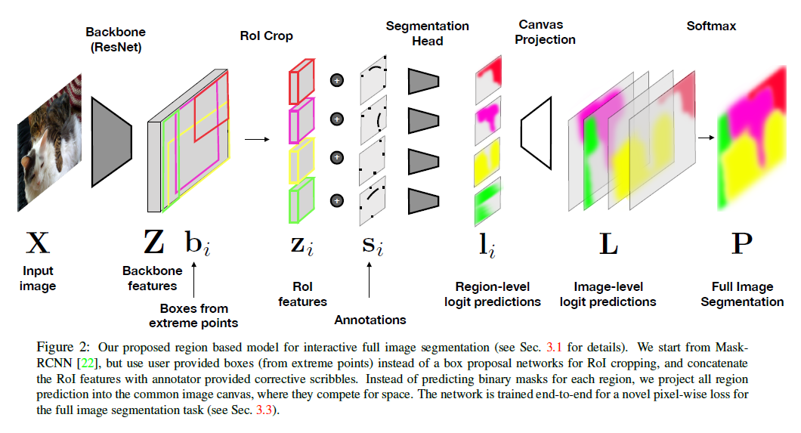
Architecture

Slide 5
Instance-aware loss
Mask-RCNN：每一个mask上求BCE loss
本文：

Slide 6
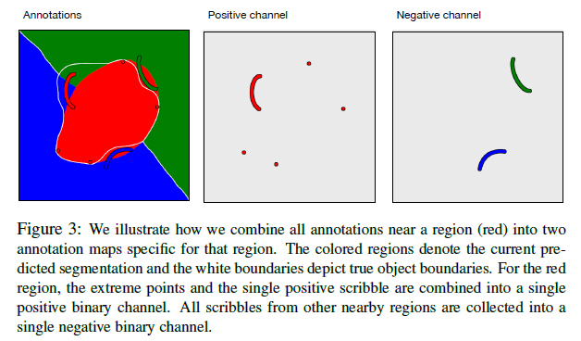
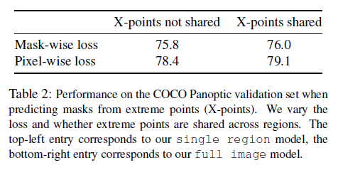
Annotation share

Slide 7
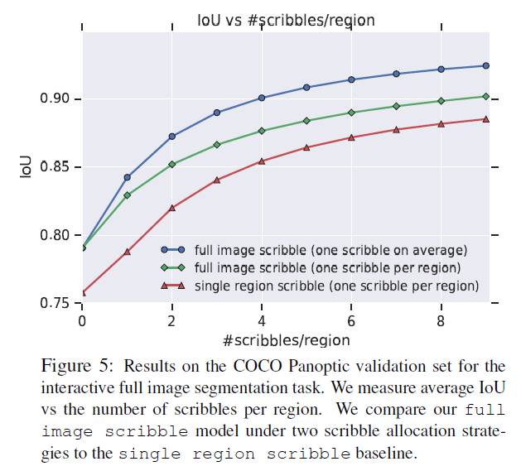
Experiment

Slide 9
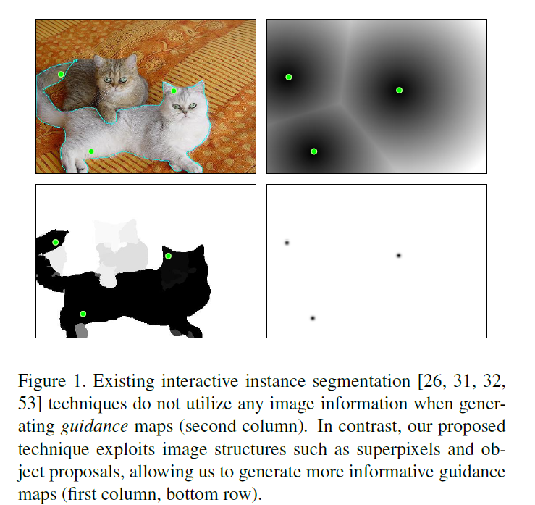
Motivation
现有的guidance map生成：
只用到了用户标注的click
没有考虑图片本身的特征
本文：
Low-level特征：基于superpixel
High-level特征：基于object proposal、object scale

Slide 10
普通guidance map
Image-agnostic
Assume each pixel in the scene is independent
d: Euclidean distance
{$p_{0}, p_{1}\}:$ positive and negative clicks

Slide 11
Superpixel-based guidance map
将图片分为500-1000个superpixel
Positive/negative clicks分别对应给所在的superpixel
计算superpixel级别的guidance map
有一个问题：如果positive click和negative click的superpixel有overlap怎么办？

Slide 12
Object-based guidance map
得到若干object proposal，每个proposal support中都有positive clicks
统计每个pixel所属的proposal的个数

Slide 13
Scale-aware guidance
对于object scale有一个rough estimate：$s$（本文采用第一个positive click和第一个negative click的距离作为半径）
利用$s$对object-based guidance map和superpixel-based guidance map进行clip

Slide 14
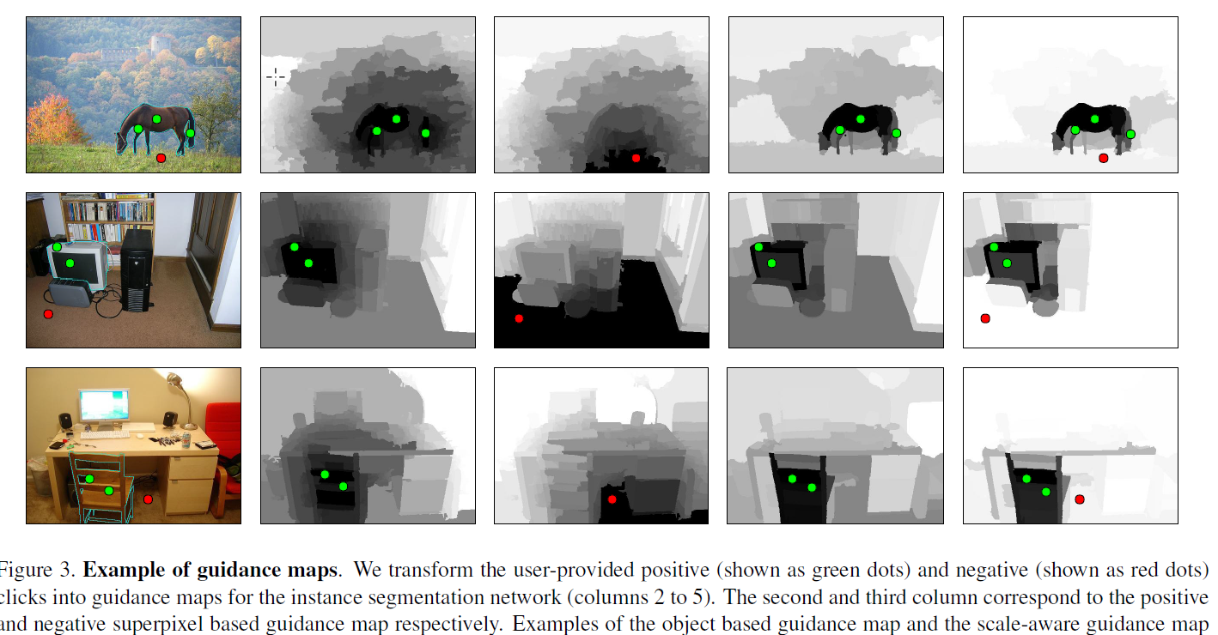

Slide 15
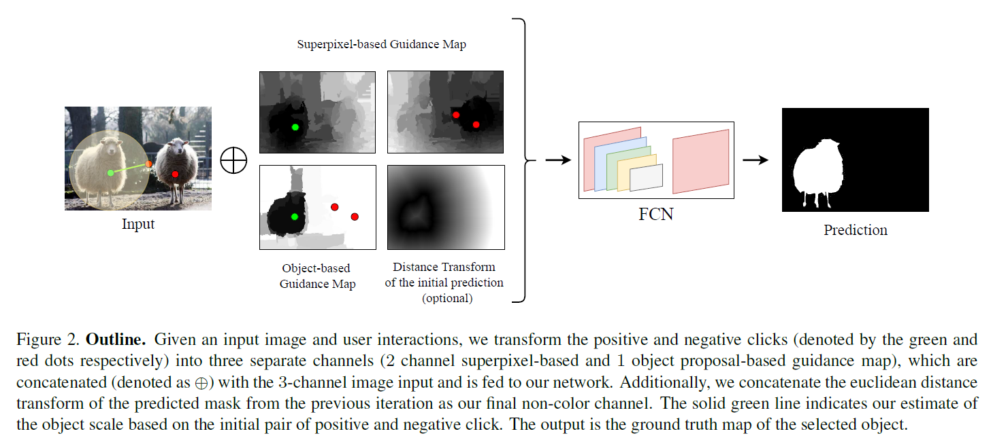

Slide 16
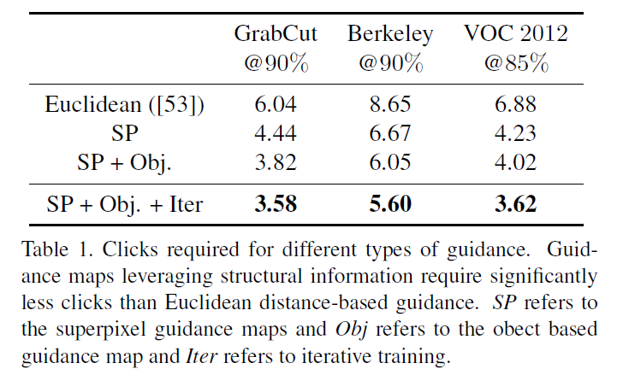
Experiment

Slide 17
